Slide 1
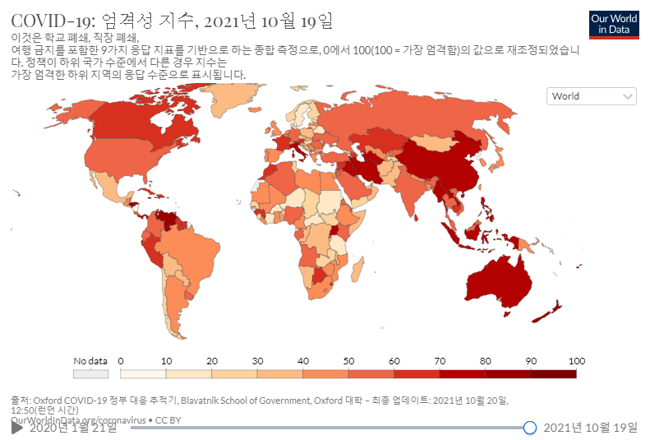
세얼간이 팀
팀장: 채민기
팀원: 손우현, 이호영

Slide 2

목차
1.계기
2.분석 목표
3.의료레벨
4.현재 코로나 상황과 백신 접종
6. 우리나라 경제 손실
7. 마무리

Slide 3
1. 계기
코로나19 장기화
변이바이러스 등장
백신의 중요성

Slide 4
변이바이러스의 종류 및 발견날짜
1. 계기
우려 변이 [ VOC ]
변이바이러스 정식명칭 | 변이바이러스 최초 문서화 날짜 | 변이바이러스 지정일
알파(Alpha) | 2020년 9월. [영국] | 2020년 12월 18일
베타(Beta) | 2020년 5월. [남아프리카 공화국] | 2020년 12월 18일
감마(Gamma) | 2020년 11월. [브라질] | 2021년 1월 11일
델타(Delta) | 2020년 10월. [인도] | 관심변이(VOI): 2021년 4월 4일 우려변이(VOC): 2021년 5월 11일

Slide 5
변이바이러스의 종류 및 발견날짜
1. 계기
관심 변이 [ VOI ]
변이바이러스 정식명칭 | 변이바이러스 최초 문서화 날짜 | 변이바이러스 지정일
람다(Lambda) | 2020년 12월. [페루] | 2021년 6월 14일
무(Mu) | 2021년 1월. [콜롬비아] | 2021년 8월 30일

Slide 6
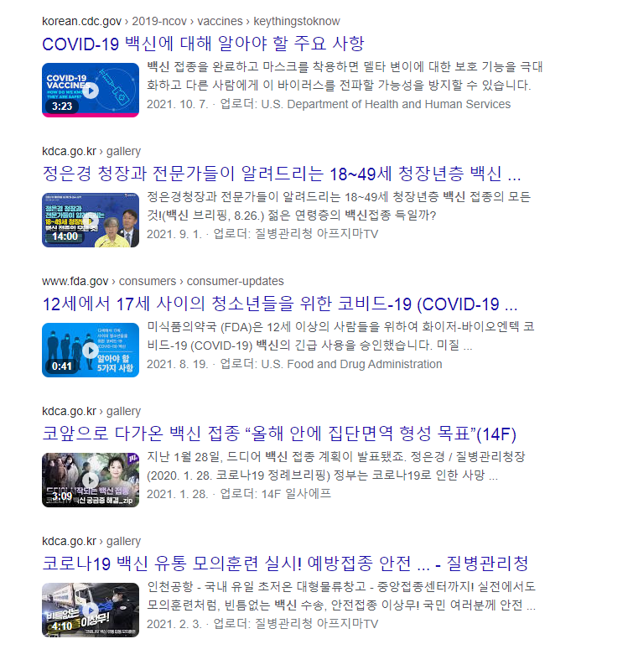
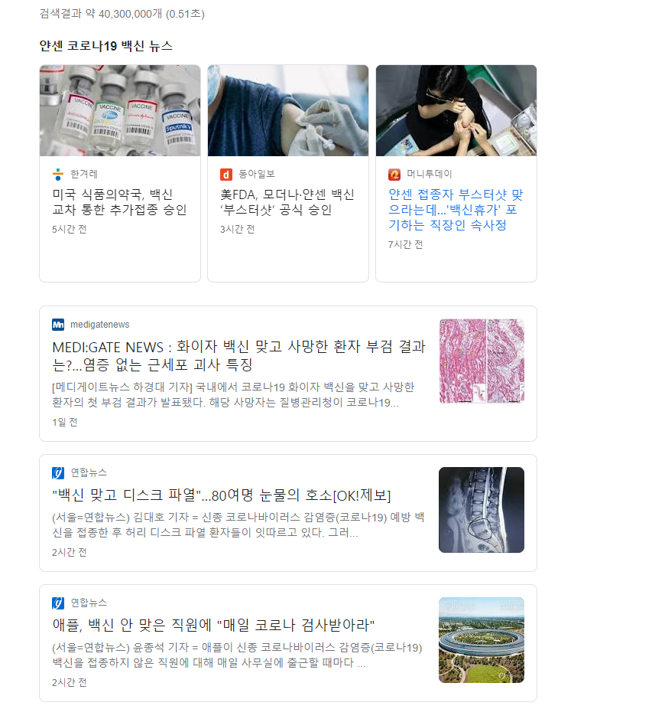
1. 계기
백신

Slide 7
2. 분석 목표
전 세계 + 4개의 모집단 선별
각 국가의 의료레벨을 만들어 관련이 있는가
코로나 확진자, 사망자, 접종현황 조사

Slide 8
2. 분석 목표
전 세계 + 4개의 모집단 선별
선별된 국가
1. 미국
이유: 세계 1워 GDP를 가진 국가, 가장 대표적 강대국
2. 한국
이유: 우리가 사는 국가로 가장 우리 생활과 관련이 있음
3. 인도
이유: 대표적인 인구가 많은 국가, 여러 문제로 의료시스템 붕괴로 인해 정상화가 필요하다고 생각한 국가
4. 가나
이유: 약소국, 백신 접종률을 보여줌으로써 강대국과 약소 국의 접종률을 비교할 수 있음

Slide 9
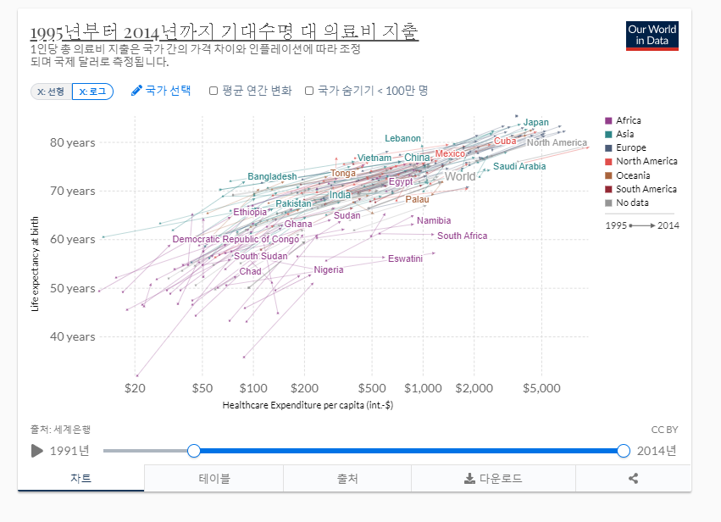
3. 의료레벨

Slide 10
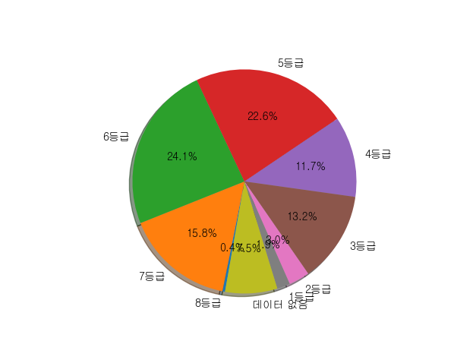
3. 의료 레벨
8등급 : 기대 수명 85이상 ->파란색 0.4%
7등급 : 기대 수명 80이상 85미만 -> 주황색 15.8%
6등급 : 기대 수명 75이상 80미만 ->초록색 24.1%
5등급 : 기대 수명 70이상 75미만->빨간색 22.6%
4등급 : 기대 수명 65이상 70미만 ->보라색 11.7%
3등급 : 기대 수명 60이상 65미만 ->갈색 13.2%
2등급 : 기대 수명 55이상 60미만 ->분홍색 3%
1등급 : 기대 수명 55미만 ->회색 1.9%
데이터 없음(NAN): 데이터 없음 ->노란색 7.5%

Slide 11
3. 의료 레벨
분석 결과: 전 세계는 72세로 5등급인데 모집단을 살펴보자면 가나는 64세로 3등급, 한국은 83세로 7등급, 미국은 78세로 6등급, 그리고 인도는 69세로 4등급으로 나타났다. (2019기준)

Slide 12
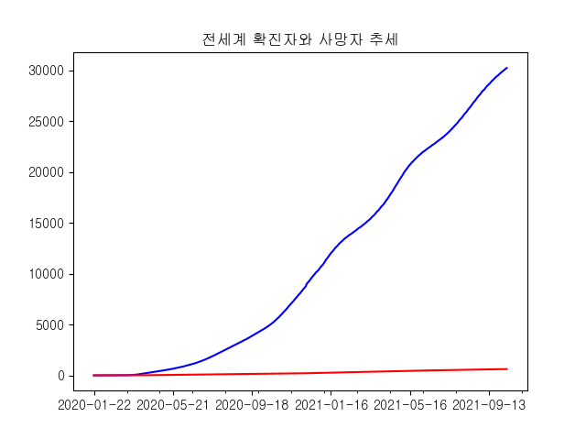
4. .현재 코로나 상황과 백신 접종
파란색(확진자)
빨간색(사망자)

Slide 13
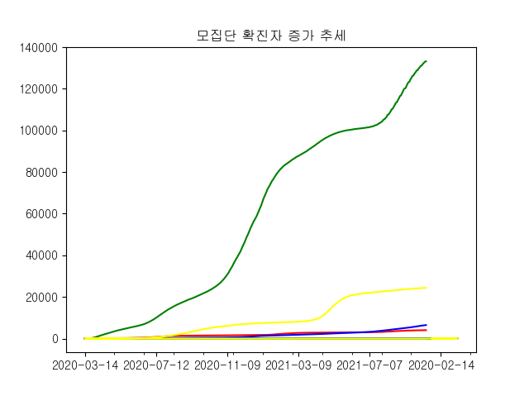
4. .현재 코로나 상황과 백신 접종
가나 : 빨간색
한국 : 파란색
미국 : 초록색
인도 : 노란색

Slide 14
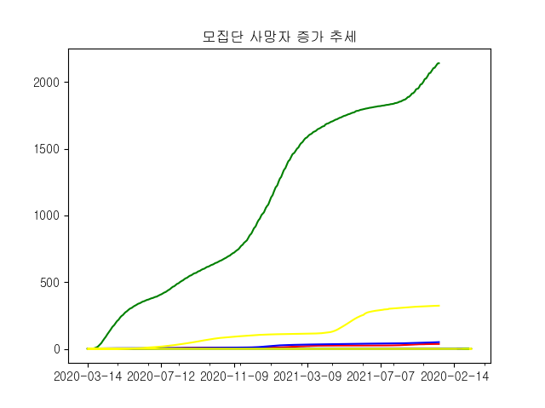
4. .현재 코로나 상황과 백신 접종
가나 : 빨간색
한국 : 파란색
미국 : 초록색
인도 : 노란색

Slide 15
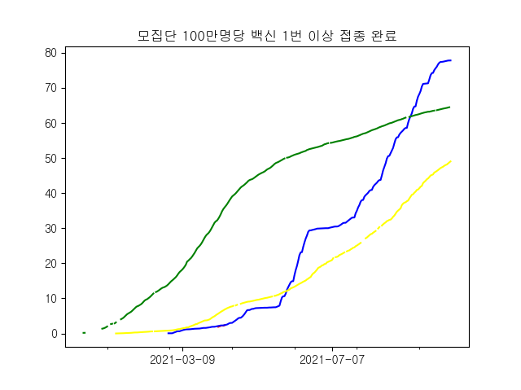
4. .현재 코로나 상황과 백신 접종
가나 : 빨간색
한국 : 파란색
미국 : 초록색
인도 : 노란색

Slide 16
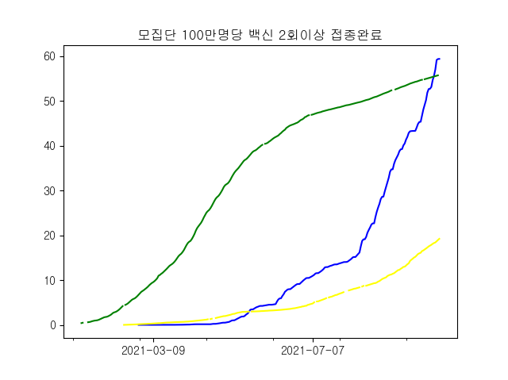
4. .현재 코로나 상황과 백신 접종
가나 : 빨간색
한국 : 파란색
미국 : 초록색
인도 : 노란색

Slide 17
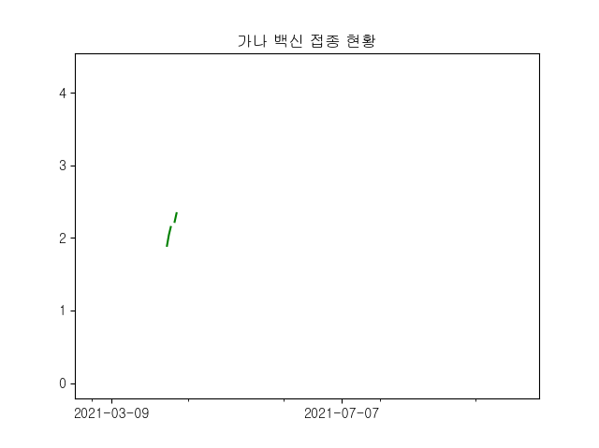
4. .현재 코로나 상황과 백신 접종

Slide 18
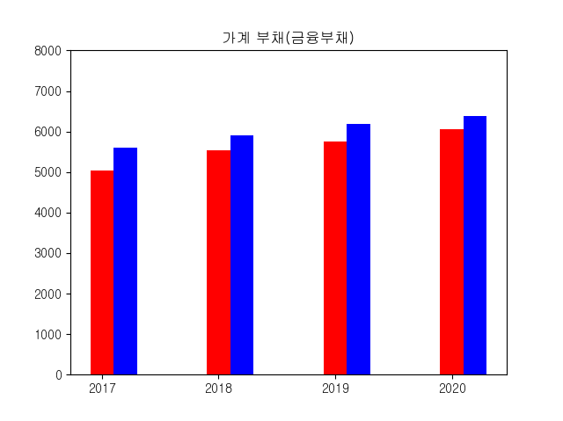
2. 우리나라 경제 손실
가계 부채
전국 : 빨간색
서울 : 파란색

Slide 19
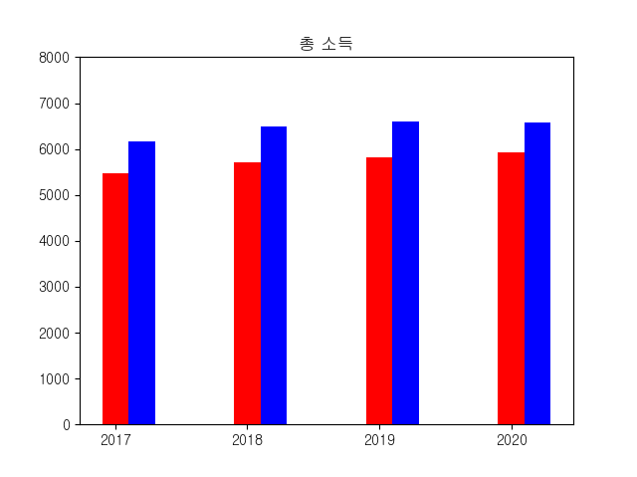
2. 우리나라 경제 손실
총 소득
전국 : 빨간색
서울 : 파란색

Slide 20
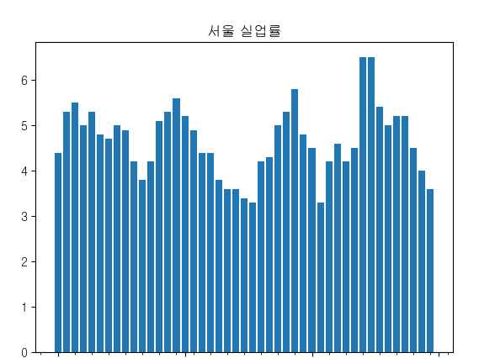
2. 우리나라 경제 손실
실업률
2018년 1월 ~ 2021년 9월

Slide 21
7. 마무리
코로나가 가장 무서운 이유는 변이 바이러스 등장이 용이하다는 점이다. 따라서 코로나 확진과 변이 바이러스를 막기 위해서는 백신 접종이 우선시 되어야 한다. 하지만 백신의 대한 부작용 또한 무시할 수 없기 때문에 각 국가의 정부는 국민들이 안심하게 백신을 접종 받을 수 있도록 백신 접종 후 관리에 대해 여러 정책을 내놓아야 할 것이다. 또한 강대국들은 빠르게 자신의 국가에 백신 접종을 끝내고 약소국들을 지원 하도록 해야 한다.

Slide 22

7. 마무리 (역할)
채민기
역할:자료조사,검토
손우현
역할:ppt제작
이호영
역할: 발표 및 조사

Slide 23
7. 마무리
변이바이러스 종류 관련 자료 출처 :
https://www.who.int/en/activities/tracking-SARS-CoV-2-variants/
데이터 출처
기대수명: https://data.worldbank.org/indicator/SP.DYN.LE00.IN?end=2019&start=1960&view=chart&year=2019
코로나 확진자, 사망자, 백신 접종:
https://ourworldindata.org/coronavirus
가계부채, 실업률:
(https://www.data.go.kr/data/15071742/fileData.do) (https://www.data.go.kr/data/15046420/fileData.do)

Slide 24
발표 들어주셔서
감사합니다.

